Slide 1
Репрезентативність вибірки як основа достовірної інформації

Slide 2
Вибірка – це обмежена за чисельністю група об’єктів (у соціології - респондентів), що спеціально відбирається з генеральної сукупності для вивчення її властивостей. Відповідно, вивчення на вибірці властивостей генеральної сукупності називається вибірковим дослідженням.

Slide 3
Репрезентативність вибірки - це здатність вибірки представляти досліджувані явища досить повно - з точки зору їх мінливості у генеральній сукупності

Slide 4
Вибірковою сукупністю називається відібрана у випадковому порядку з генеральної сукупності деяка її частина

Slide 5
Суть вибіркового методу полягає в отриманні первинних даних, здійснюваних спостереженням вибірки з наступним узагальненням, аналізом і їх розповсюдженням на всю генеральну сукупність з метою отримання достовірної інформації про досліджуване явище

Slide 6
Прийоми, що дозволяють отримати достатню для дослідника репрезентативність вибірки

Slide 7
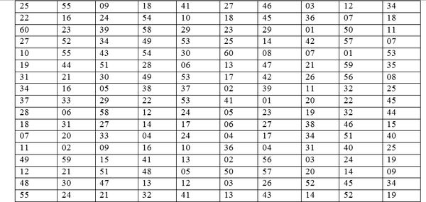
та
таблиця випадкових чисел
Перший і основний прийом – це простий випадковий відбір. Він передбачає забезпечення таких умов, щоб кожен член генеральної сукупності мав рівні з іншими шанси потрапити у вибірку. Випадковий відбір забезпечує можливість попадання у вибірку самих різних представників генеральної сукупності. При цьому беруться спеціальні заходи, що виключають появу якої-небудь закономірності при відборі.

Slide 8
Другий спосіб забезпечення репрезентативності - це стратифікований випадковий відбір і відбір за властивостями генеральної сукупності. Він передбачає попереднє визначення тих якостей, які можуть впливати на мінливість досліджуваної властивості (це може бути стать, рівень доходу або освіти і т. і.).
Освіта
Стать
Рівень доходу

Slide 9
ДЯКУЮ ЗА УВАГУ!

